Slide 1
Клинический разбор Больной: Р. А. Р., 16 лет.
Казанский государственный медицинский университет
Кафедра госпитальной педиатрии с курсом ПДО
Зав. кафедрой –
д.м.н., проф. Булатов В. П.
Казань - 2006

Slide 2
Клинический диагноз:
Ювенильный анкилозирующий спондилоартрит высокой степени активности, НФ 1-2 степени, медленнопрогрессирующее течение. Катаральный рефлюкс-эзофагит. Хронический гастродуоденит, период обострения. Дуоденогастральный рефлюкс.

Slide 3
СОЭ, мм/час
Р е м и с с и я
индометацин
Сульфа-
салазин
сульфасалазин
П р е д н и з о л о н
Ц и к л о ф о с ф а н
М о в а л и с
П и р о к с и к а м
МТХ
Пульс-терапия
метипредом

Slide 4
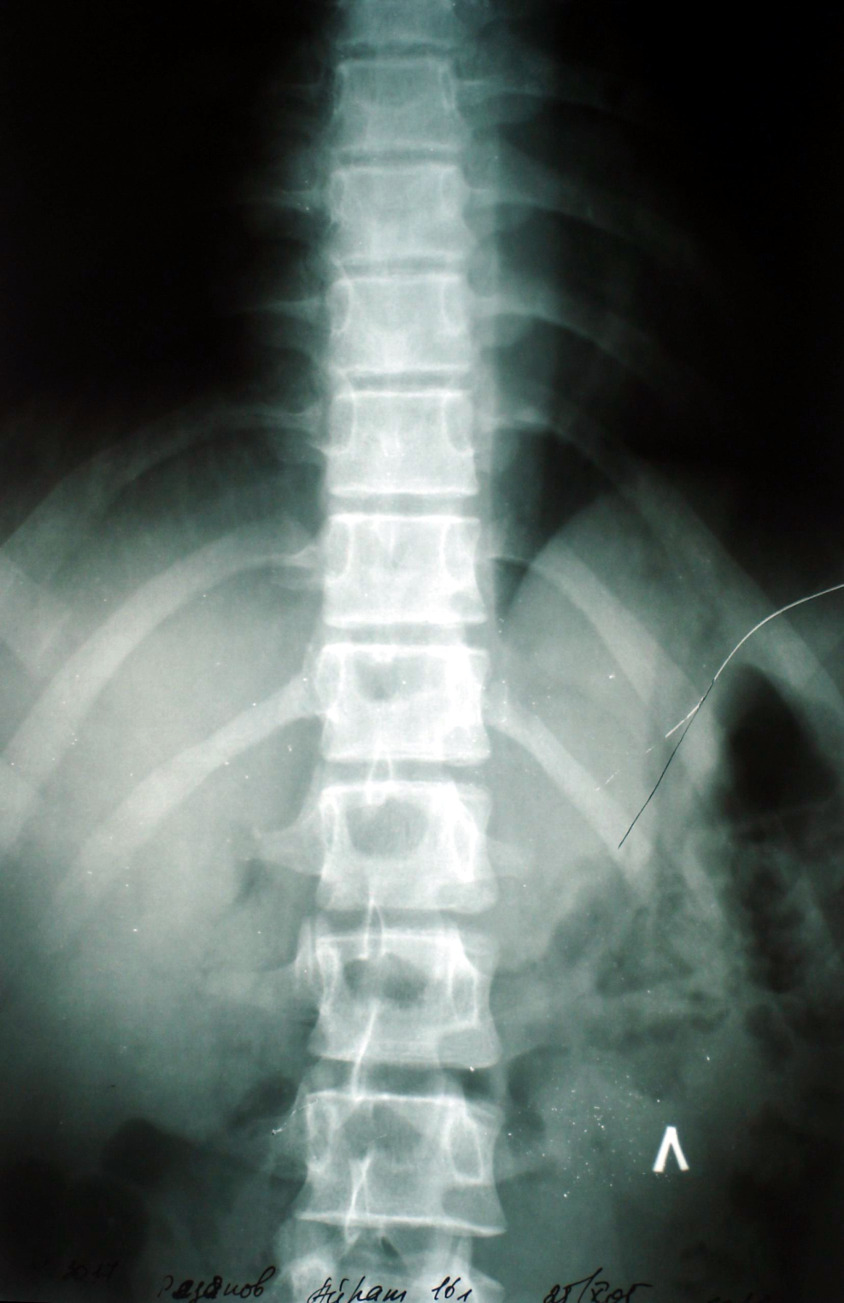
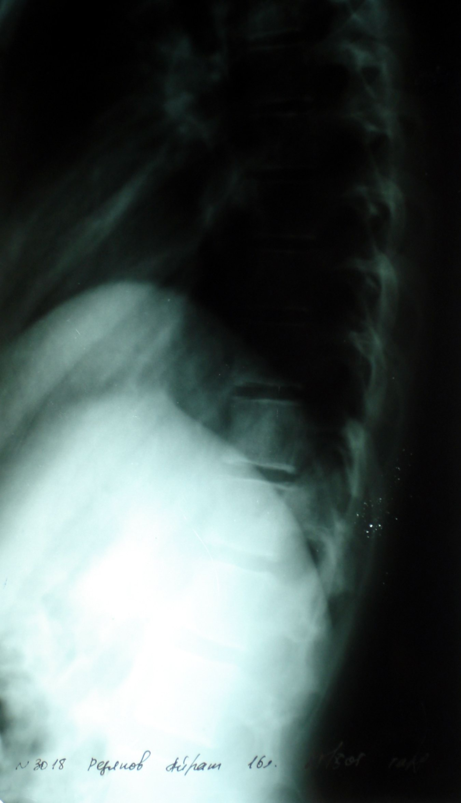

Slide 5
Лабораторные данные
ОАК (19.10.05)
Эр. 4.27 х10¹²\л
L 6.5х10⁹\л
п 4%
с 80%
Эо 2%
мон 4%
л 10%
Hb 112 г\л
CОЭ 62 мм\час
ОАК (3.11.05)
Эр. 4,72 х1012\л
L 7,0х109\л
п 1%
с 67%
Эо 0%
мон 8%
л 24%
Hb 96 г\л
CОЭ 54 мм\час
гипохромия
ОАМ (19.10.05)
Цвет с/ж
Прозрачная
уд.вес 1,017
pH 5,0
Белок отр.
Лейк. 0-1 в п.зр.
Эп. 1-2 в п.зр.
БАК (19.10.05)
Об.белок 79,7 г/л
Bi общий 5,8 мкмоль/л
АЛТ/АСТ 6/11 ед/л
Мочевина 4,5 ммоль/л
РФ 6,2 ед/л
АСЛ-О 68,8 ед/мл
С-РБ 4,84 мг/дл
Протеинограмма (19.10.05)
Альбумины 37,9%
α1-глобулины 5,7 %
α2-глобулины 13,7 %
β-глобулины 13,7 %
γ-глобулины 28,9 %

Slide 6
Клинический диагноз:
Ювенильный анкилозирующий спондилоартрит высокой степени активности, НФ 1-2 степени, медленнопрогрессирующее течение. Катаральный рефлюкс-эзофагит. Хронический гастродуоденит, период обострения. Дуоденогастральный рефлюкс.
Правосторонний сколиоз грудопоясничного отдела
позвоночника II степени.
Хронический реактивный гастродуоденит, фаза обострения.
Хронический холецистохолангит, период ремиссии.
Миопия средней степени.
Предположительно железодефицитная анемия
средней степени тяжести

Slide 7
Анкилозирующий спондилоартрит (болезнь Штрюмпеля-Мари-Бехтерева)
- хроническое воспалительное анкилозирующее заболевание суставов осевого скелета (межпозвонковых, реберно- позвоночных,
крестцово-подвздошных)

Slide 8
1) Рецепторная теория
Вызывающий болезнь
пептид или вирус
(совпадает)
(не совпадает)
Молекула
другого
класса HLA
HLA-B27
Антигенпредставляющая клетка
2) Молекулярная мимикрия
Другая молекула
класса HLA
+
Антиген
инфекционного агента
СD8+ Т-клетка
HLA-B27
Клетка-мишень

Slide 9
Классификация (по В.И. Чепой, 1978г.)
Формы болезни:
Центральная
Ризомелическая
Периферическая
Скандинавская
Висцеральная
Течение:
Медленно прогрессирующее
Медленно прогрессирующее с периодами обострения
Быстро прогрессирующее

Slide 10
3. Стадия:
Начальная (ранняя)
Стадия умеренных повреждений
Поздняя
Степень активности:
Первая – минимальная
Вторая – умеренная
Третья – выраженная
Степень функциональной
недостаточности:
Первая
Вторая
Третья

Slide 11
Диагностические критерии:
По рекомендации института ревматологии РАМН, 1997
Боль в поясничной области, не проходящая в покое, облегчающаяся при движении и длящаяся более 3 мес.;
Ограничение подвижности в поясничном отделе позвоночника в сагиттальной и фронтальной плоскостях;
Ограничение дыхательной экскурсии грудной клетки относительно нормальных величин сообразно возрасту и полу;
Двусторонний сакроилеит II-IV стадии.
Диагноз считается достоверным,
если у больного имеется четвертый признак
в сочетании с любым другим из первых трех.

Slide 12
Лабораторные данные
ОАК: ускорение СОЭ
БАК: умеренное повышение содержания α2- и γ-глобулинов, серомукоида, появление С-РБ, РФ-отрицательно
Определение АГ гистосовместимости HLA-B27 в крови

Slide 13
Благодарим за внимание!

